Slide 1
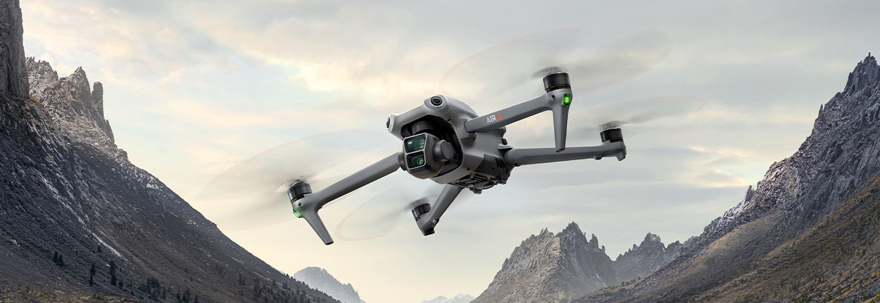
Transmissão de dados e vídeo em VANTs
Alunos: Gabriel Nazaré e Ricardo Faria

Slide 2
Sumário
1. Conceitos Básicos
1.1 - Frequências
1.2 - Antenas
2. Transmissão de Dados
2.1 - Dados Enviados
2.2 - Protocolos Utilizados - MAVLink
2.3 - Demonstração
3. Transmissão de Vídeo
3.1 – FPV e Transmissão de Videos
3.2 – Sensores FPV
3.3 – OSDs
3.5 – Protocolos de Transmissão de video
4. Esquema Elétrico

Slide 3
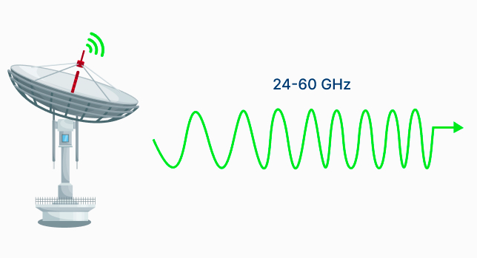
1 – Conceitos Básicos

Slide 4

1.1 - Frequências
A utilização de frequências em território nacional está sujeita a regulamentação da Agência Nacional de Telecomunicações (ANATEL). Por determinação da agência, a frequência pode ser de uso livre, de uso restrito ou podem até serem proibídas para uso.
Faixas normalmente utilizadas:
433 Mhz – Uso Restrito
868 Mhz – Uso Livre
915 Mhz – Uso Livre

Slide 5
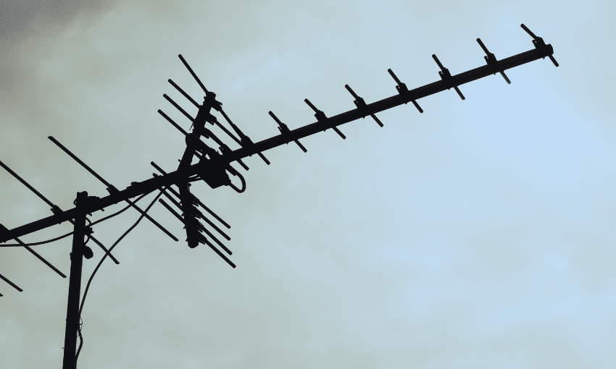
1.2 - Antenas
Em todos os aspéctos, as antenas são desenvolvidas para desempenharem a sua função em certas faixas de frequências, podendo ter diferentes tamanhos e formatos dependendo da frequência que elas foram construídas para serem utilizadas

Slide 6
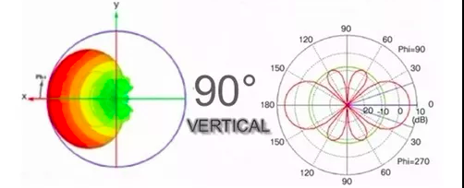
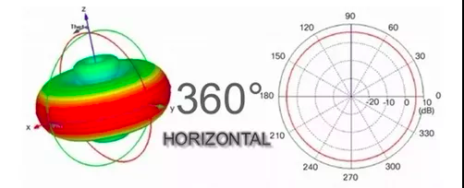
1.2 - Antenas
Uma das formas mais simples de classificar as antenas, são por sua direção e por suas bandas de frequência. Podendo ser:
Direcionais
Omnidirecionais

Slide 7
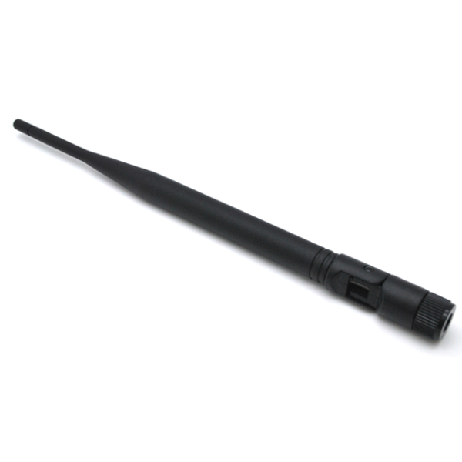
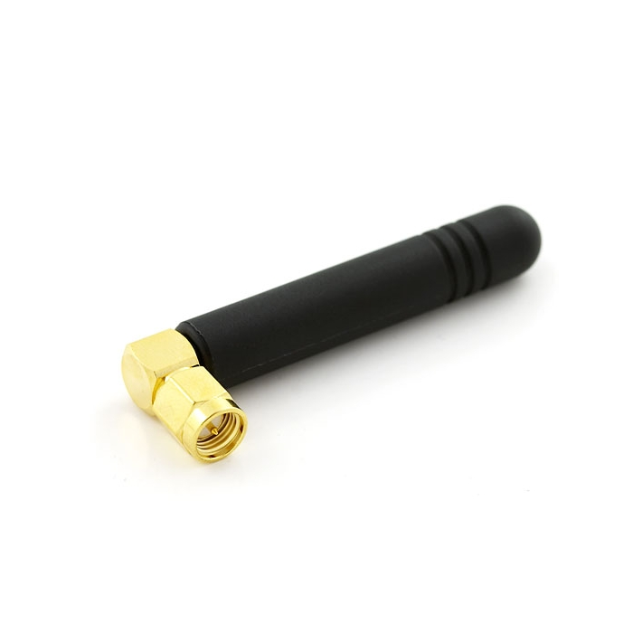
1.2 - Antenas
Banda única
Multi bandas

Slide 8
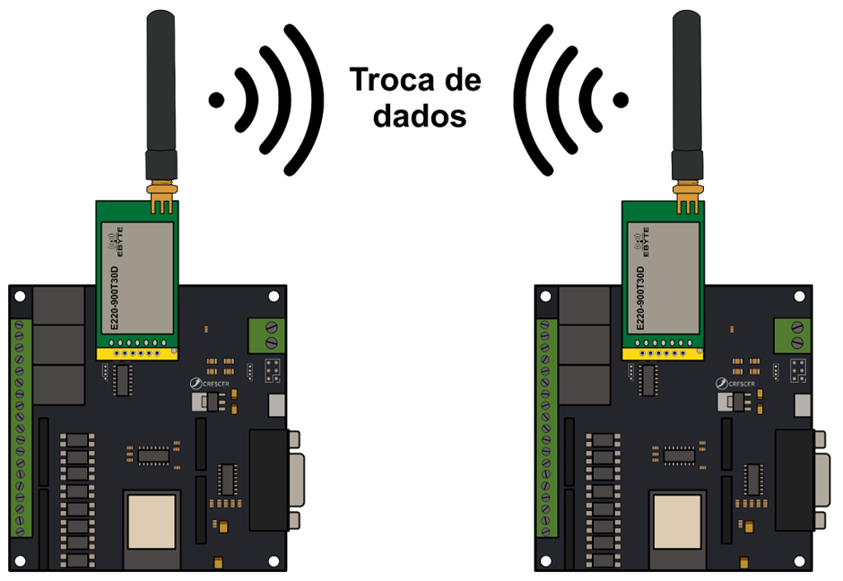
2 – Transmissão de Dados

Slide 9
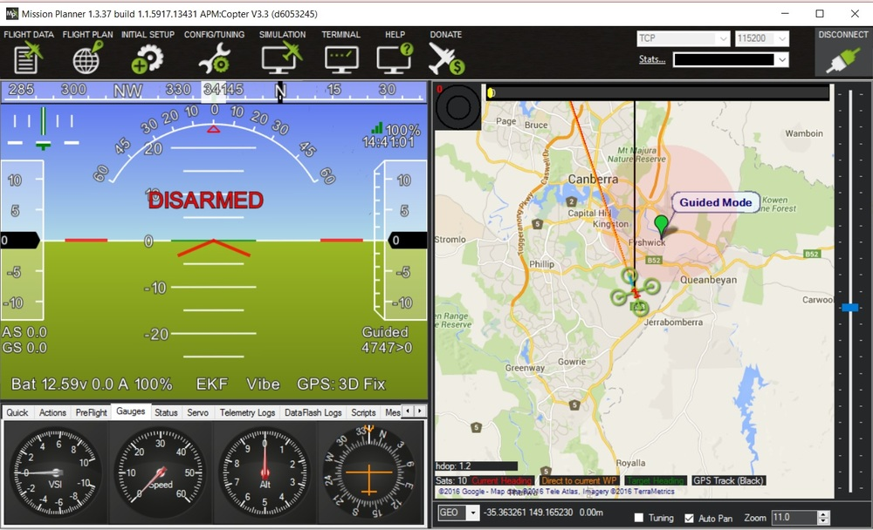
2.1 - Dados Enviados
Dependendo da eletrônica integrada e a controladora escolhida para o drone, diversos dados podem ser enviados para a estação de solo ou monitor FPV do drone, normalmente os dados enviados são:
Acelerômetro - Velocidade
Giroscópio - Orientação
GPS - Distância e localização
Nível de bateria

Slide 10
2.2 - Protocolos Utilizados - MAVLink
Dentre os diversos protocolos que podem ser utilizados para fazer o envio de dados de um drone para o seu receptor, o MAVLink é o protocolo mais utilizado por ser um pacote desenvolvido para utilização em veículos não tripulados, sendo projetado como uma biblioteca para envio de mensagens leves.

Slide 11
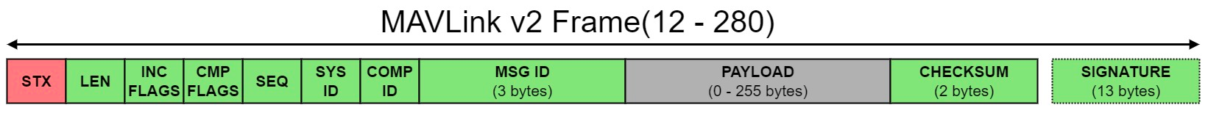
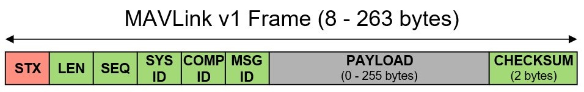
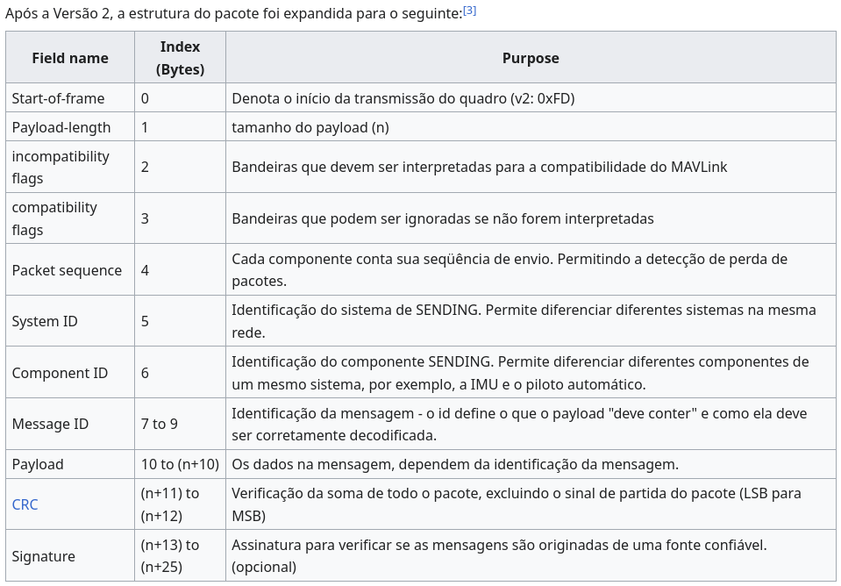
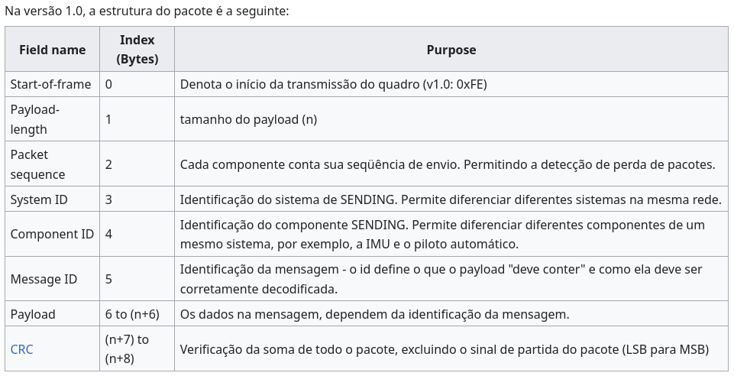
2.2 - Protocolos Utilizados - MAVLink
O MAVLink possui uma estrutura de pacotes, onde existem duas versões desse pacote:

Slide 12
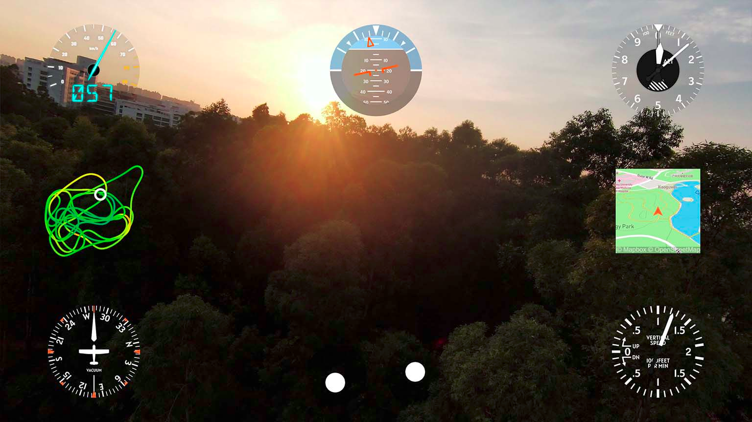
2.3 - Demonstração
Com os dados coletados do drone é possível fazer a demonstração desses dados de formas diferentes, em um drone sem a utilização do FPV os dados são automaticamente transferidos para softwares como o mission planner. Já em drones com a integração de um FPV, as informações podem ser integradas ao vídeo para que o piloto tenha uma melhor noção dos parâmetros de voo para conseguir atuar de forma correta.

Slide 13
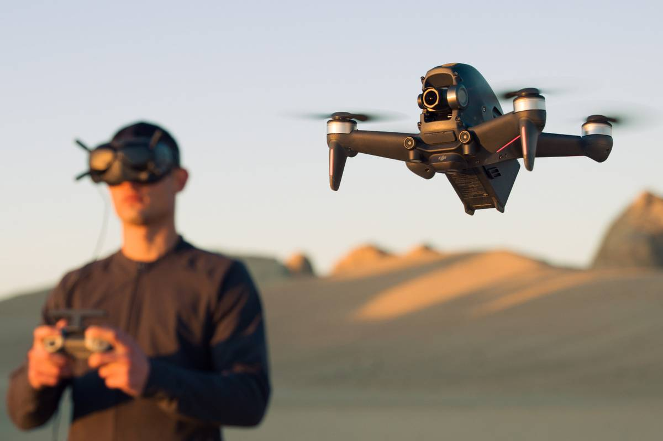
3 – Transmissão de Vídeo

Slide 14
3.1 – FPV e Transmissão de Videos
O FPV é um sistema que permite a conexão entre o sistema de transmissão de imagem e o sistema de controle remoto.
Os componentes do FPV são VTX (transmissor) e o VRX (receptor), ambos funcionam em bandas de frequência de 5.8GHz e 2.4GHz, específicas para tipos de usos diferentes.

Slide 15
3.1 – FPV e Transmissão de Videos
A frequência de 5.8GHz é utilizada por causa de sua qualidade e velocidade de transmissão. Já a frequência de 2.4GHz é utilizada por cobrir uma distância maior de comunicação.
As ondas com frequências maiores conseguem carregar mais dados ao se dividirem no espaço em “pequenos carregadores”, atuando em mais ciclos por segundo. Entretanto, esses tipos de sinais são péssimos para penetrar obstáculos.

Slide 16
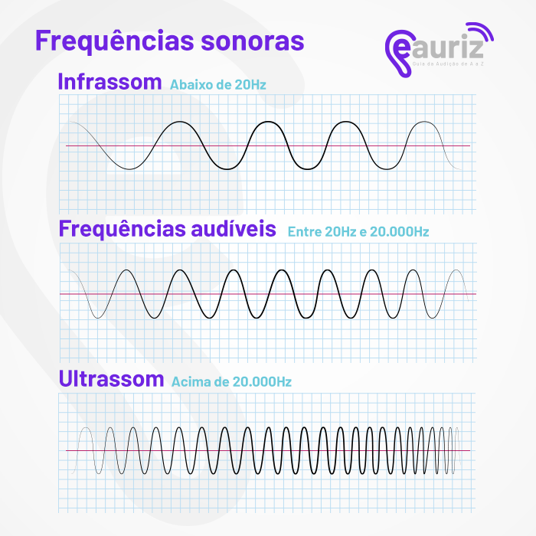
3.1 – FPV e Transmissão de Videos
Dessa forma, temos que ondas com frequências maiores são mais sucetíveis à interferências físicas.

Slide 17
3.2 – Sensores FPV
Os sensores FPV são divididos em 2 principais grupos, são eles:
- CMOS (baseados em transistores)
- CCD (baseados em capacitores)
Cada sensor tem sua particularidade:

Slide 18
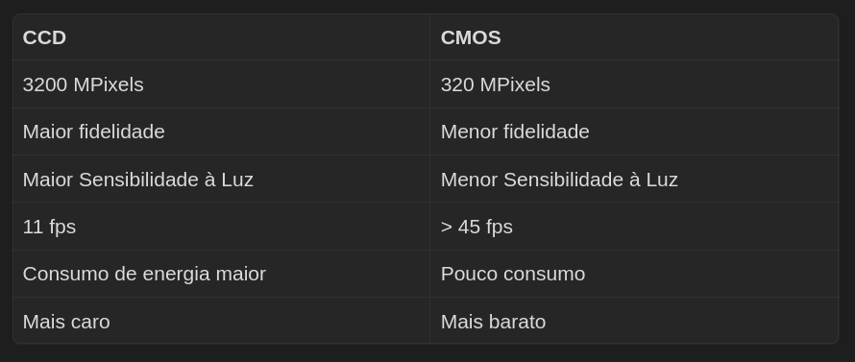
3.2 – Sensores FPV

Slide 19
3.2 – Sensores FPV
Os CCDs são sensores perfeitos para a gravação de vídeos e fotos, pelas tecnologias como Wide Dynamic Range e por causa do global shutter que permitem visão em ambientes de alto constraste e não são suscetíveis à vibrações, respectivamente.
A camera CMOS é usada por causa de seu baixo consumo energético, baixa latência, melhor resolução e melhor performance em luzes baixas.

Slide 20
3.3 – OSDs
Os OSDs são dispositivos integrados ao Ardupilot que permitem a sobreposição de dados de telemetria, isto é, a visualização de dados sobre o vídeo.
Ele não é um componente necessário, mas é importante para a segurança do drone.

Slide 21
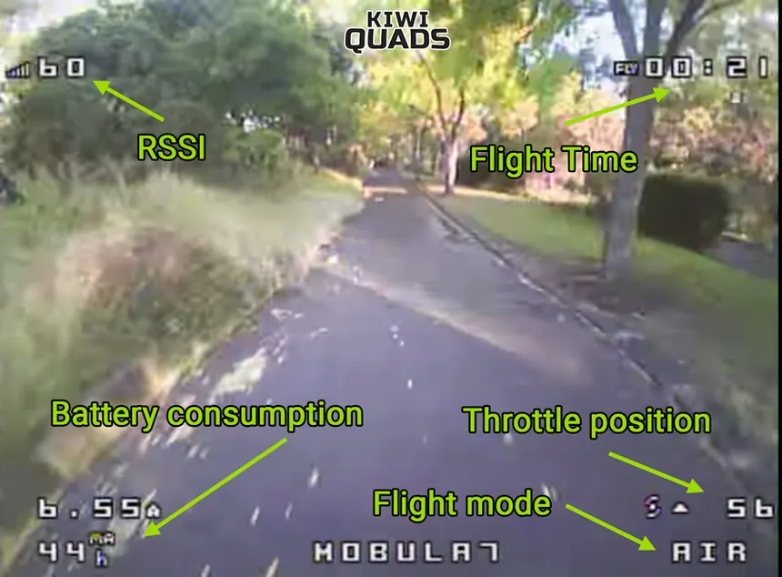
3.3 – OSDs

Slide 22
3.3 – OSDs
Podemos disponibilizar alguns tipos de dados no OSD como:
Tempo
Bateria
Tensão
Força do sinal de rádio
GPS
Modo de voô

Slide 23
3.3 – OSDs
Há diferentes tipos de OSD, o que utilizaremos será um dependente da controladora de voô chamada MinimOSD que irá apenas disponibilizar o texto na tela, nos restringindo à apenas o que a controladora nos fornece.
O MinimOSD utilizará o protocolo MAVLink 1, já apresentado anteriormente.

Slide 24
3.4 - Protocolos de trasmissão de vídeo
Os protocolos existentes para a transmissão de vídeo são:
- Analógicos:
- NTSC e PAL
- Digitais:
- MAVLINK2.0 - Camera Protocol v2

Slide 25
3.4 - Protocolos de trasmissão de vídeo
Os protocolos analógicos já existiam antes do surgimento dos drones. O PAL é datado de meados dos anos 50 e é usado primariamente para a transmissão analógica de canais de televisão nos continentes Africano, Europeu, Sul-Americano, Asiático e Oceânico. O NTSC é menos utilizado, sendo empregado no continentes Norte-Americano e alguns países da Ásia
No MAVLINK2.0, temos um microserviço embutido chamado Camera Protocol V2 responsável por configurar payloads e requisitar status. Ele irá prover métodos básicos para captura de vídeo, foto e streaming.

Slide 26
3.4 - Protocolos de trasmissão de vídeo
No Camera Protocol v2 do MAVLink, cada transmissão possui um tipo de pacote. Elas são divididas em mensagens, comandos e enums.

Slide 27
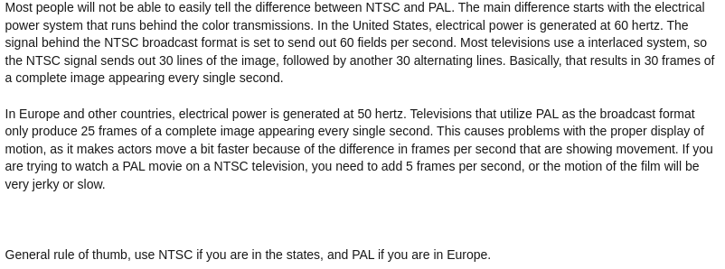
3.4 - Protocolos de trasmissão de vídeo
Se utilizarmos os protocólos analógicos, qual devo utilizar?

Slide 28
3.4 - Protocolos de trasmissão de vídeo
A resposta anterior não valeria de nada no Brasil.
O Brasil utiliza uma frequência de rede elétrica de 60Hz ao utilizar o protocolo PAL-M, uma variação do PAL que se assemelha ao NTSC.

Slide 29
4 – Esquema elétrico

Slide 30
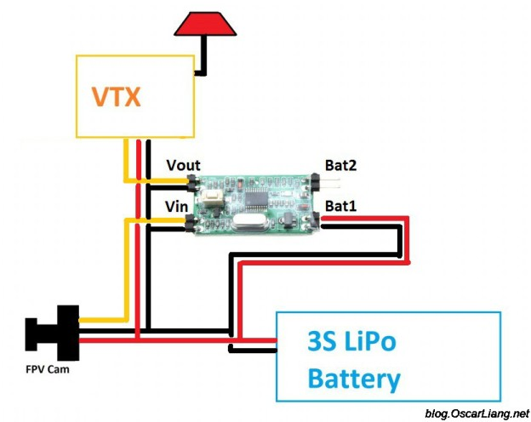
4 – Esquema elétrico

Slide 31
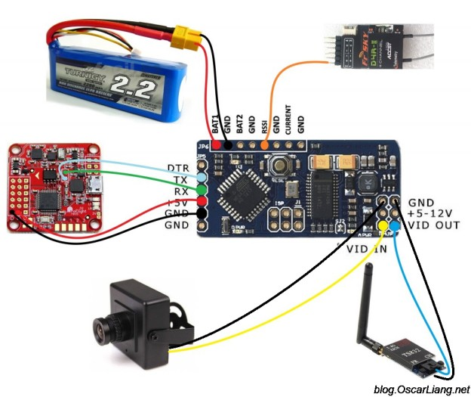
4 – Esquema elétrico
Micro receptor
Controladora de voo
Transmissor

